Slide 1
基于眼动技术的界面交互方式设计研究
——以电商类网站为例
答辩人：李伟哲
指导老师：胡飞
专业：工业设计工程

Slide 2
01
选题背景
目录
02
文献综述
03
目标与内容
CONTENTS
04
方法与路线
05
计划进度

Slide 3
01
选题背景

Slide 4

01 选题背景
1.1
课题来源
沉浸式交互场景如多屏显示、虚拟现实与增强现实等在日常生活中得到了越来越多的应用，但交互渠道与方式并未得到本质的提升，仍需要外接一个甚至多个硬件模仿传统方式进行操控。
沉浸体验下人们的认知资源更多被分配到了眼前场景，难以分出更多精力通过外接设备复现传统设备上精细的操控，这极大地影响了我们使用时的用户体验。

Slide 5
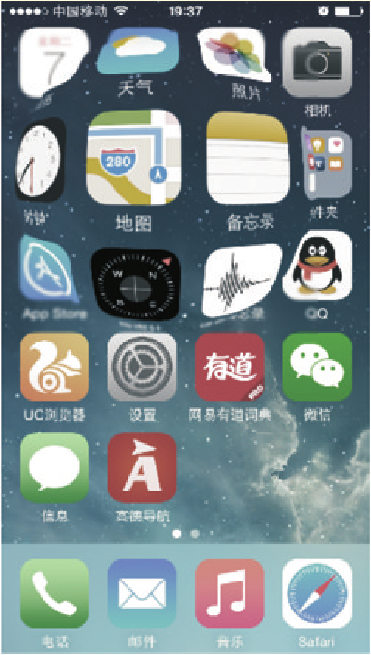
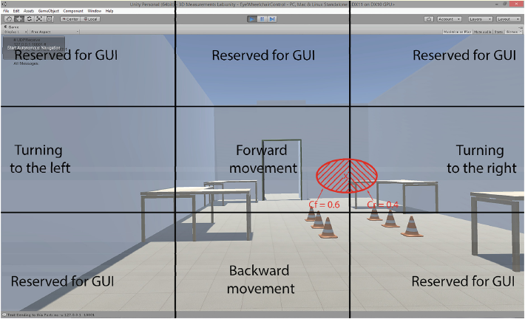
1.2
研究背景
基于自然眼动的视线反馈技术：
技术原理：基于眼动位置，通过实时反馈来促进视觉操作绩效；
分析流程：获取眼动位置、信号分析与基于眼动信息的界面反馈。
基于视线的操作点击技术：
技术原理：基于眼动位置，结合其他眼动信号模拟鼠标操作；
分析流程：获取眼动位置、构建操控特征与基于特征信号的交互
利用视线行为进行输入的技术：
技术原理：将特定的眼动特征或轨迹识别为特定指令；
分析流程：特征构建、用户学习与情景模拟

Slide 6
1.3
研究意义
针对肢体残疾的用户，通过使用眼动控制能够实现基本的交互功能
速度更快、价格更低廉计算机的出现
眼动信号记录装置的更高可用性
更加强大的信号处理和机器学习算法。
在传统屏显界面上实现基于眼动的交互控制，探索多通道交互的潜力
通过可用性测试研究基于眼动交互方式下的影响因素

Slide 7
02
文献综述

Slide 8
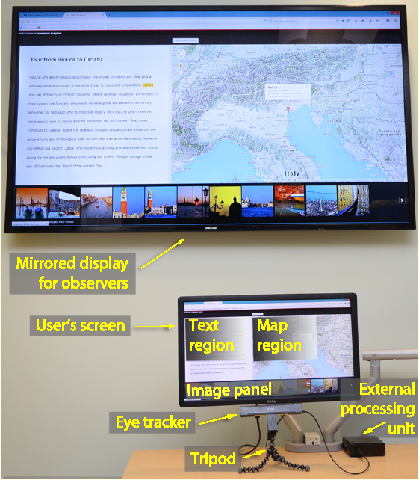
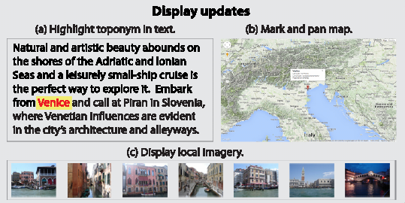
2.1
基于自然眼动信息的视线反馈技术
01
GazeGIS
基于Google API，用户在阅读到文本中的地名时自动高亮并更新阅读器旁边的电子地图，并在其上标出文本中被用户注视到的地名。

Slide 9
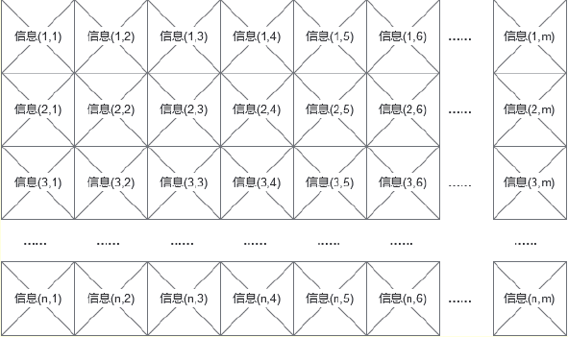
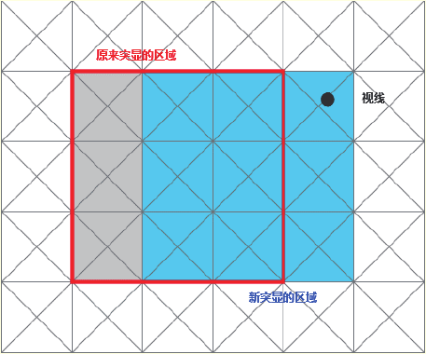
2.1
基于自然眼动信息的视线反馈技术
02
海量信息下的动态突显交互
类似飞机座舱、发电站控制台等复杂或超复杂人机系统为了完成系统的功能，需要呈现大量的信息，其中视觉信息占相当大的部分

Slide 10
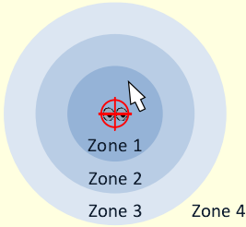
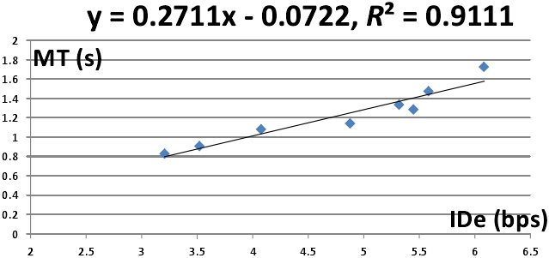
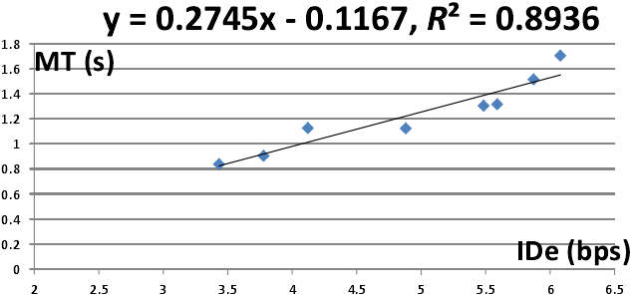
2.2
基于视线的操作点击技术
Fig1 Mouse-only
01
视线操作与传统GUI结合
构造基于鼠标的指点与结合了鼠标-视线指点的MAGIC-SENSE技术两个子任务，通过引入费茨法则()来实现衡量两种情况下的交互方式。
Fig1 MAGIC-SENSE

Slide 11
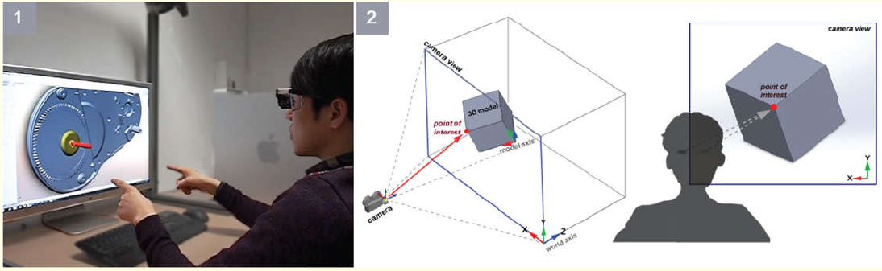
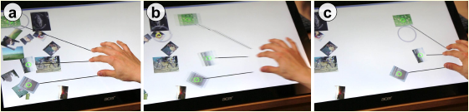
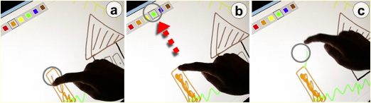
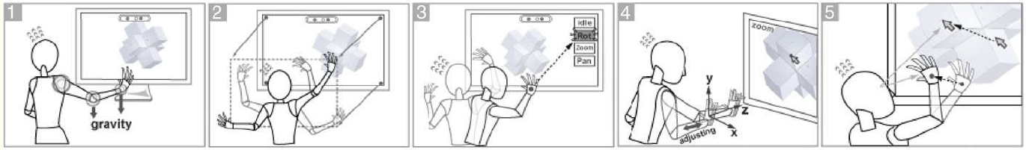
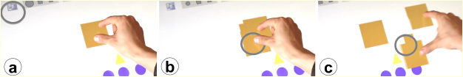
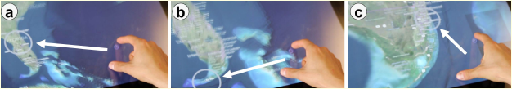
2.2
基于视线的操作点击技术
02
视线操作与多通道交互结合
Gaze-touch技术将眼控操作和触控操作相结合
GaFinC系统结合眼动与手势识别操控CAD模型

Slide 12
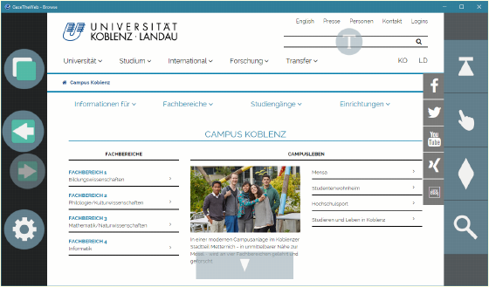
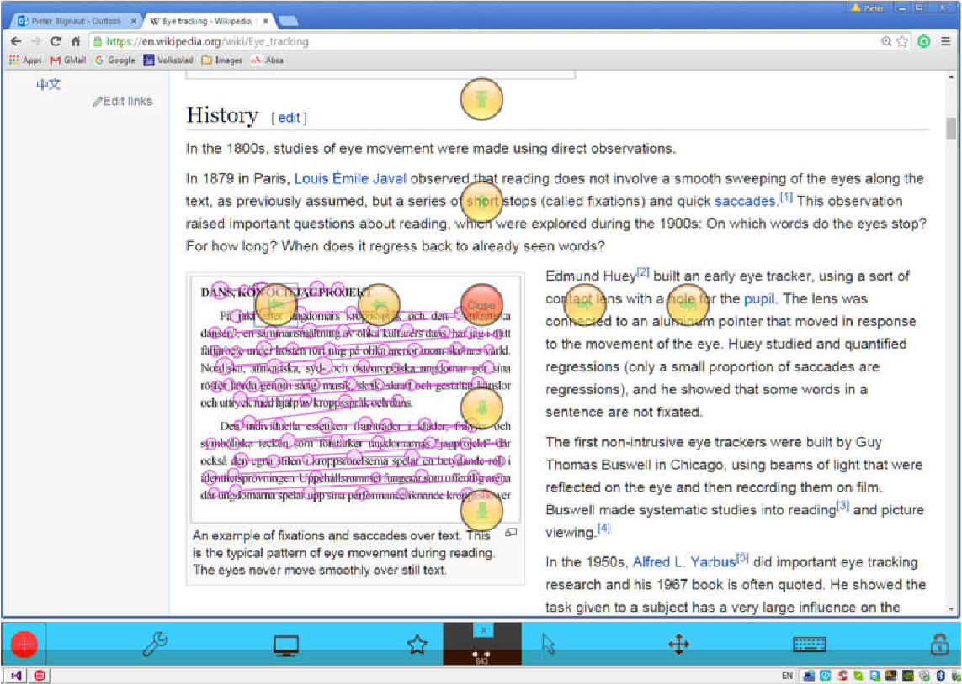
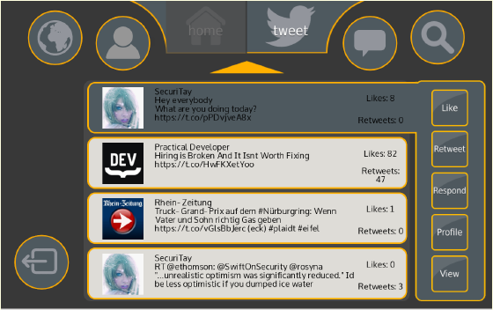
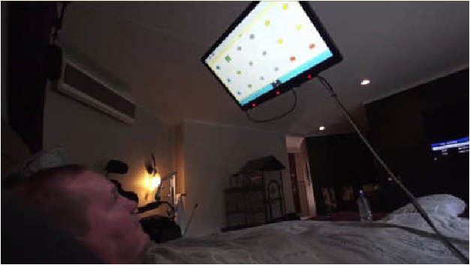
2.2
基于视线的操作点击技术
03
视线操作作为新型交互方式
eyeGUI:顶部及两侧布局常用控件，实现了基于Web与Twitter的界面交互
残障人士辅助系统，通过在界面下方悬浮一条简单的功能栏，实现扫过则激活

Slide 13
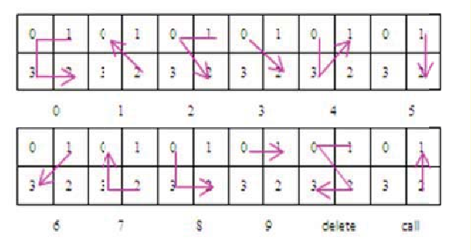
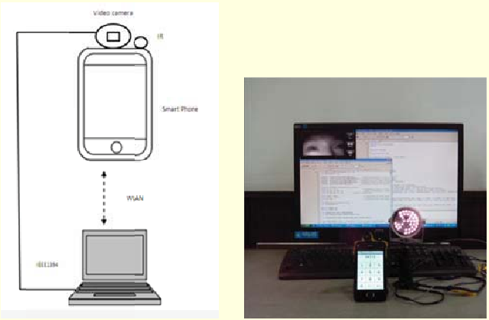
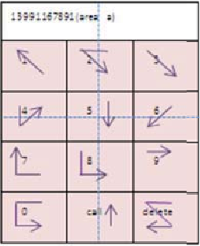
2.3
利用视线行为进行输入的技术
眼动轨迹作为编码输入
十二种彼此区分的视线图式，其中十种对应10个阿拉伯数字(0-9)，另外两种分别用来实现删除以及电话拨出的功能。

Slide 14
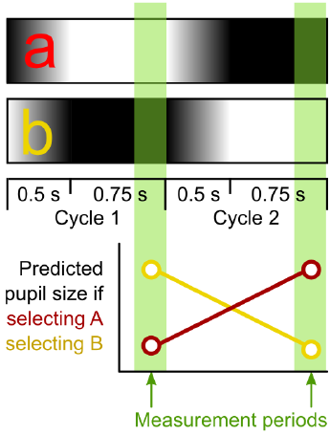
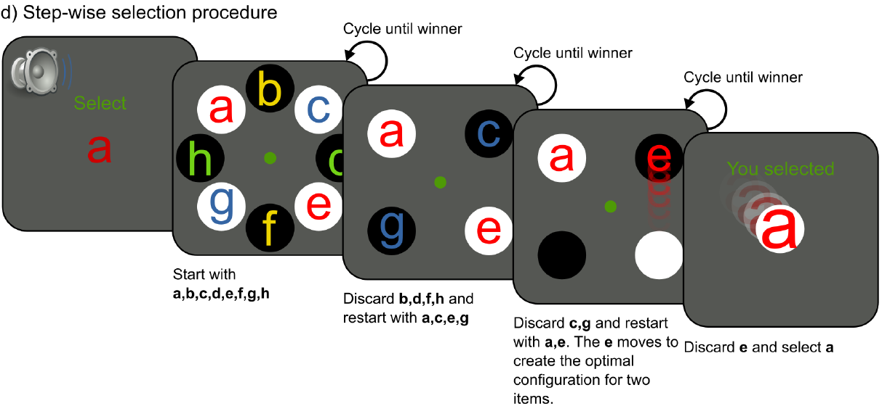
2.4
其他眼动特征作为输入
瞳孔直径作为编码输入
生理基础是基于人们在想像明度较高的场景时瞳孔直径会收缩而想像明度较低的场景时瞳孔直径会舒张这一生理特点提出的，主要的技术原理是构造成对的明暗交替变化的黑、白色块，并在其上覆盖不同触发器（字母或控件），当用户的瞳孔直径变化与某一色块所引发的预期变化一致时，系统判定用户选择其上的控件，执行色块所对应的指令。

Slide 15
03
目标与内容

Slide 16
01 目标提取
 | 注视时长 | 双侧眨眼 | 眼动编码 | 瞳孔直径
原理 | 基于AOI的停留时长设置阈值触发 | 基于闭眼时长/次数设置阈值触发 | 基于眼动轨迹编码进行输入 | 基于明暗交替想像的瞳孔直径变化触发
优点 | 稳定 | 学习快，自然 | 抗干扰 | 自然，不受自然眼动干扰
不足 | 需不停眼动防误触发，易造成疲劳 | 易被自然眨眼干扰而造成误触发 | 编码简单则易误触发，编码困难则学习成本高 | 易被刺激干扰，无法准确定位，反应慢且低效

Slide 17
01 目标提取
总结
现有眼动交互的不同模式或多或少都会有与用户的自然眼动行为相悖之处
研究人员自主构建系统，交互控件多为图形化的触发器，交互手段也较为单一，只能频繁调用控件来进行操作
设计的应用场景较为单一，现有尝试均希望通过套用传统交互模式以带来改良

Slide 18
02 研究目标
评测基于眼动技术的该系统在一类常用场景下的交互体验
基于眼动数据的控制系统

Slide 19
03 内容总结
单侧眨眼
一类用户较为容易做到但又与自然眼动信号具有明显区别的模式，基于左右眼的闭合检测
既不会被自然眨眼所干扰，又能通过读取非眨动眼的眼动信号保证眼动轨迹的正常识别
双眼可以各自对应一类触发器

Slide 20
04 场景分析
应用场景
电商类网站是人们日常经常浏览的网站类型之一，界面元素丰富，可交互区域多，且交互面积大；
用户在该类网站通常需要完成浏览、翻页、切换与输入等操作；
现有的眼动交互技术在网页端的交互体验暂无对比数据，可以验证眼动交互在电商类网站上的应用潜力

Slide 21
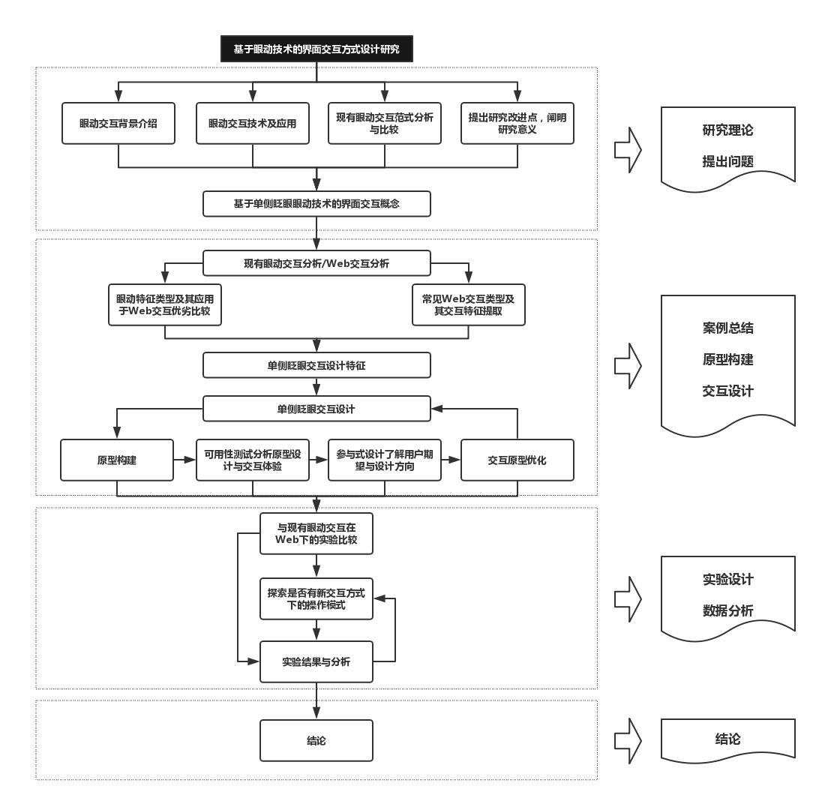
05 研究框架

Slide 22
06 解决问题
01
理论问题
02
技术问题
03
体验问题
基于单眼检测的眼动交互，可以较好地弥补现有理论的不足，结合已有的交互手段，能为理论发展方向提供一个可能的参考
眼动信号检测、滤波、特征提取、基于时间序列的模式识别、模型构建与场景应用，这些技术的结合是眼动交互可用性的基础；
针对眼动技术的特点，探索新的场景与交互方式，是眼动交互技术得到广泛应用的先决条件。在电商类网站的应用评估后，探索眼动交互的特殊之处

Slide 23
04
方法与路线

Slide 24
01 研究方法
01
系统构建阶段
02
原型测试阶段
03
影响因素探究阶段
文献法
实验法
分析交互特征
构建系统
定性用户研究
定量数据分析
优化交互原型
实验法
交互原型测试交互原型比较

Slide 25
02 技术路线
 | 系统构建 | 系统评估
要求与标准 | 实现点击与长按操作 | 与传统基于注视时长与眨眼的眼动交互方式比较
实现手段 | 基于注视时长的交互系统 基于双眼眨眼的交互系统 基于单眼眨眼的交互系统 | 给定同一任务(点击与长按)评估完成耗时与错误率，记录用户主观评分(体验)； 规定时间内完成点击与长按的操作次数，记录用户主观评分(效率)。

Slide 26
05
计划进度

Slide 27
05 计划进度
计划阶段 | 计划时间 | 计划内容
系统实现阶段 | 2017.12 – 2018.03 | 基于单侧眨眼的交互系统
系统优化阶段 | 2018.03-2018.06 | 系统优化与实验测试
系统探索阶段 | 2018.10-2018.12 | 眼动交互的应用场景与方式探索
论文撰写阶段 | 2019.01-2019.04 | 论文撰写与修改
课题特色与创新性
本课题分析了现有眼动交互的研究进展，总结了不同技术手段的优劣，并据此提出了一种新的交互方式，预期将会按照原型实现、系统构建、实验比较研究、参与式设计优化与基于眼动技术交互范式的探索研究，具有新的实践意义，也为理论研究提供了一类新的方向。

Slide 28
THANK YOU!
《基于眼动技术的界面交互方式设计研究》
——以电商类网站为例
答辩人：李伟哲
指导老师：胡飞
专业：工业设计工程

